Slide 1


Gıda Arzı Güvenliği Çerçevesinde Su Ürünlerinde Yenilikçi ve Sürdürülebilir Uygulamalar
TR.AQUA
Prof.Dr. Emre KESKİN
APYÖK
Platform Başlangıç Tarihi :15/05/2023

Slide 2














TR.AQUA PLATFORMU KÜNYESİ-1
TEMA: “gıda arzı güvenliği çerçevesinde su ürünlerinde son teknoloji genomik tekniklerin kullanıldığı yenilikçi ve sürdürülebilir uygulamaların gerçekleştirilmesi”
TR.AQUA Takımı
ARAŞTIRMA PROGRAMI YÖNETİCİSİ KURULUŞ (APYÖK) | Ankara Üniversitesi Su Ürünleri Araştırma ve Uygulama Merkezi (ASAUM)
APYK1 | TÜBİTAK MAM
APYK2 | TAGEM Akdeniz Su Ürünleri Araştırma, Üretme ve Eğitim Enstitüsü (AKSAM)
APYK3 | ANATOLIA Tanı ve Biyoteknoloji A.Ş
APYK4 | INTERGEN Genetik ve Nadir Hastalıklar Tanı Araştırma & Uygulama Merkezi
APYK5 İlgili Araştırma Altyapısı: | Çukurova Üniversitesi Biyoteknoloji Araştırma ve Uygulama Merkezi
APYK6 İlgili Araştırma Altyapısı: | Isparta Uygulamalı Bilimler Üniversitesi Su Ürünleri Uygulama ve Araştırma Merkezi
APYK7 İlgili Araştırma Altyapısı: | Tokat Gaziosmanpaşa Üniversitesi Tarımsal Uygulama ve Araştırma Merkezi
APYK8 İlgili Araştırma Altyapısı: | Karadeniz Teknik Üniversitesi Merkezi Araştırma Laboratuvarı Uygulama ve Araştırma Merkezi
APYK9 İlgili Araştırma Altyapısı: | Yalova Üniversitesi Bilim ve Teknoloji Uygulama Araştırma Merkezi
APYK10 İlgili Araştırma Altyapısı: | Atatürk Üniversitesi Doğu Anadolu Yüksek Teknoloji Uygulama ve Araştırma Merkezi
APYK11 İlgili Araştırma Altyapısı: | Muğla Sıtkı Koçman Üniversitesi Biyoteknoloji Uygulama ve Araştırma Merkezi
APYK12 İlgili Araştırma Altyapısı: | Sağlık Bilimleri Üniversitesi Deneysel Tıp Uygulama Araştırma Merkezi
APYK13 İlgili Araştırma Altyapısı: | Anadolu Üniversitesi Stratejik Araştırmalar Merkezi
Not: APYK: ARAŞTIRMA PROGRAMI YÜRÜTÜCÜSÜ KURULUŞ

Slide 3
TR.AQUA PLATFORMU KÜNYESİ-2
35 Kurum/Kuruluş, 130Araştırmacı ile
Stratejik İşbirliği Platformu
Toplam 29 üniversite, 3 kamu kurumu, 3 özel sektör olmak üzere toplam 35 kurumdan 130 araştırmacı
Açıklama:
APYÖK ve APYK lar, platform bünyesinde yer alan diğer ortaklar, danışmanlar ve varsa hizmet tedarikçileri dahil edilerek rakamların ve dağılımların verilmesi beklenmektedir.
İnsan Kaynağı Kazanımları
Toplam 130 Araştırmacı
19 Yeni Araştırmacı İstihdamı
56 Bursiyer

Slide 4

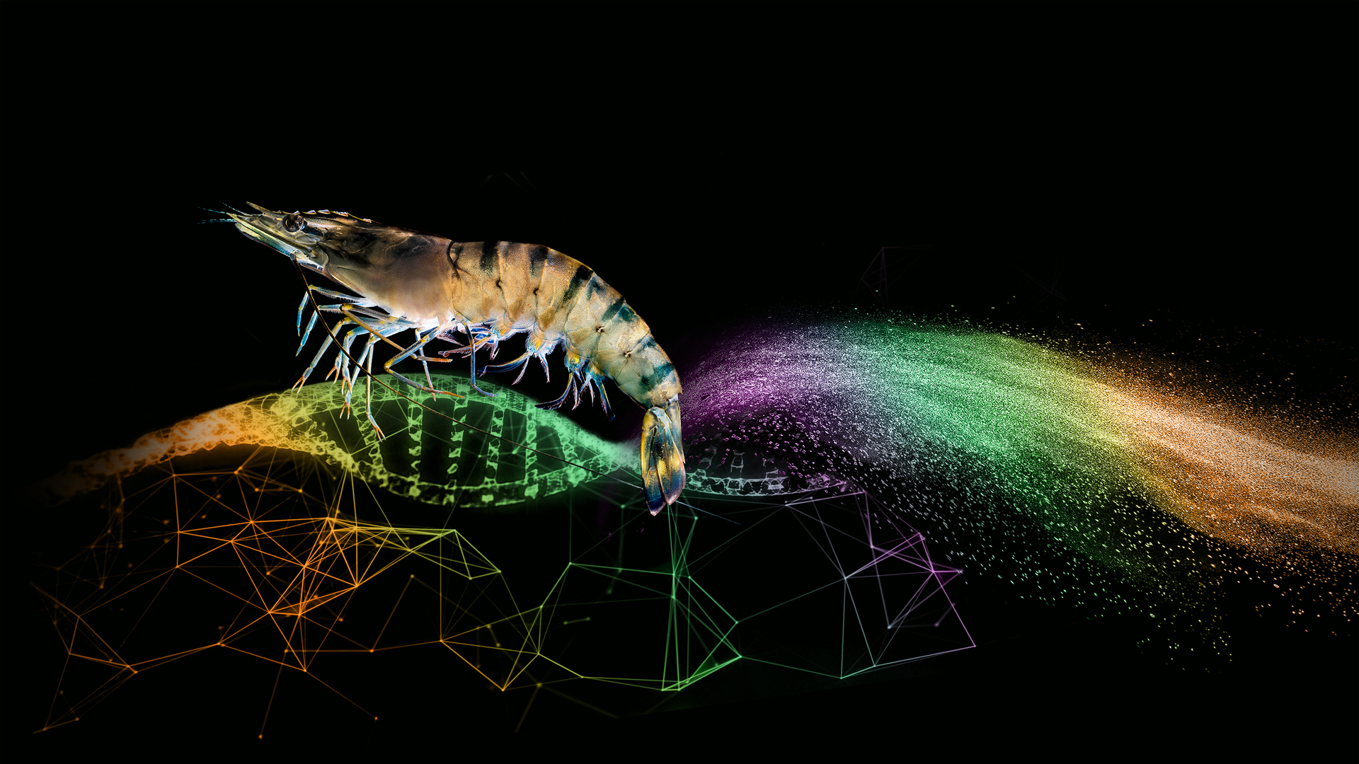
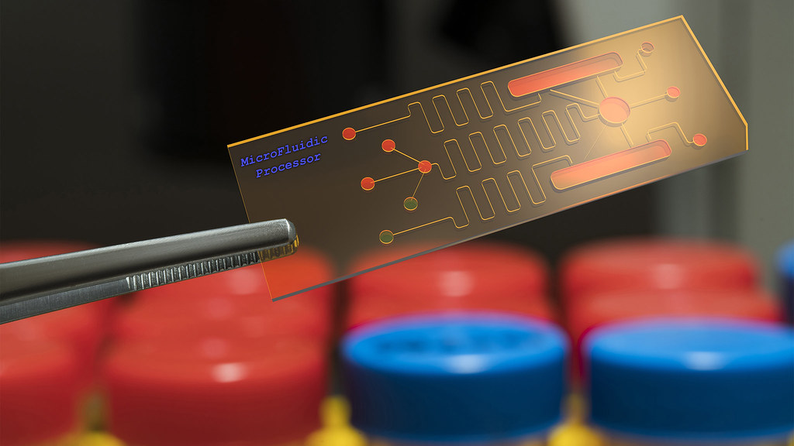
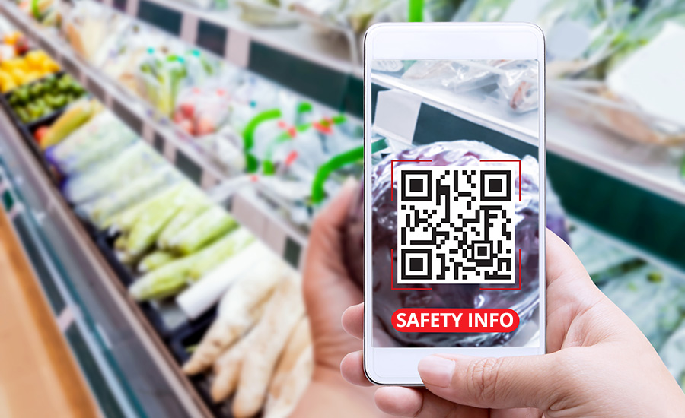
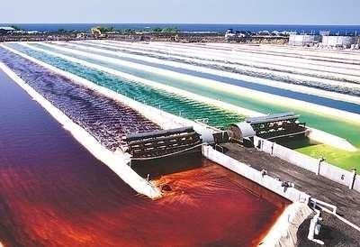



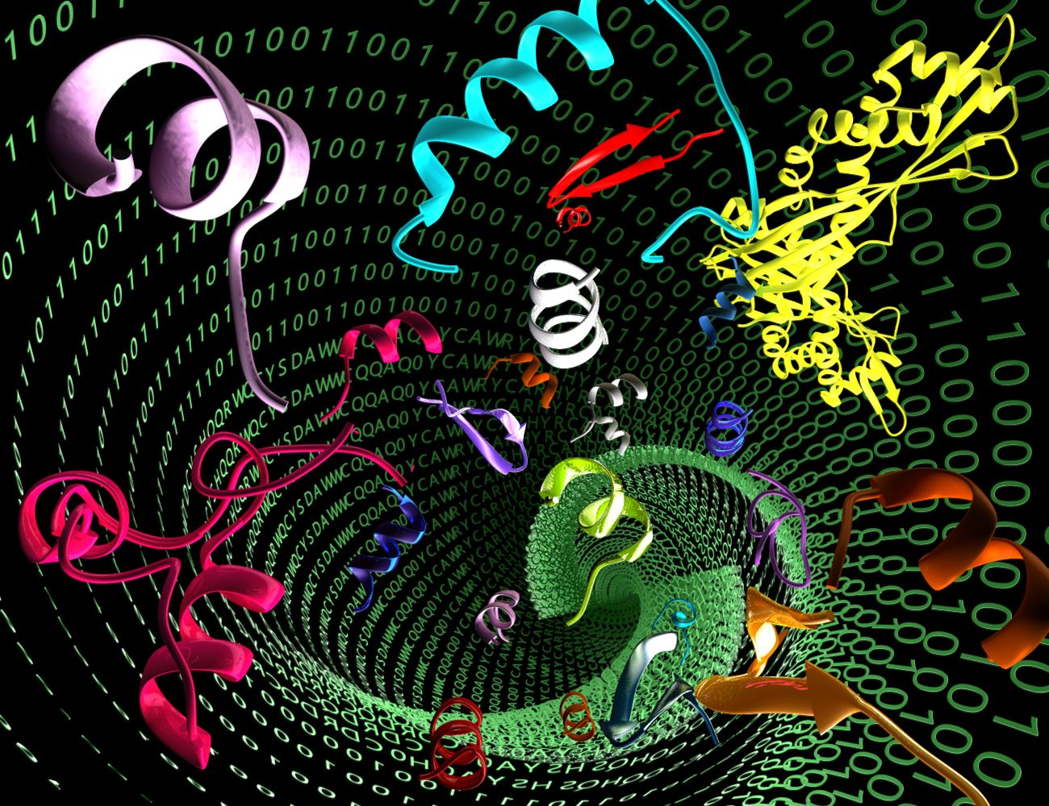
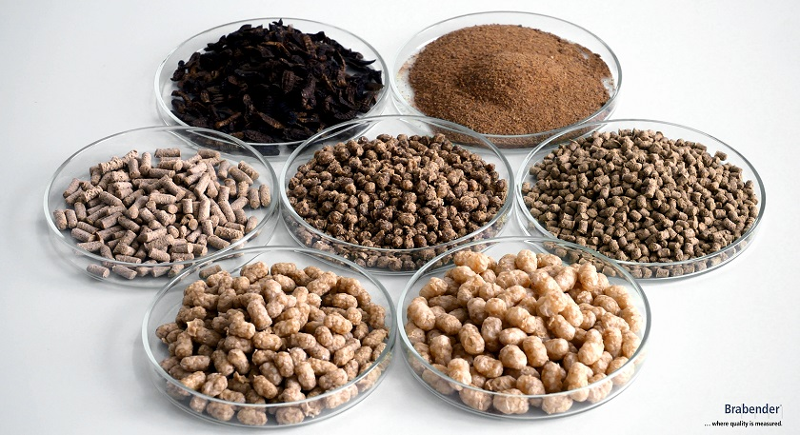

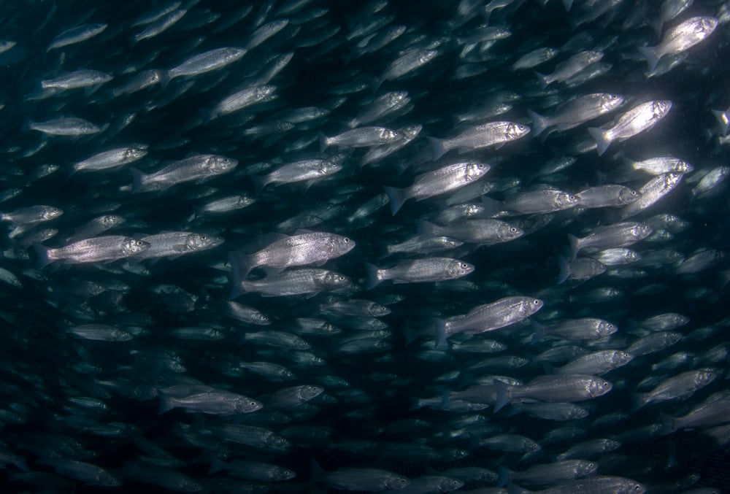

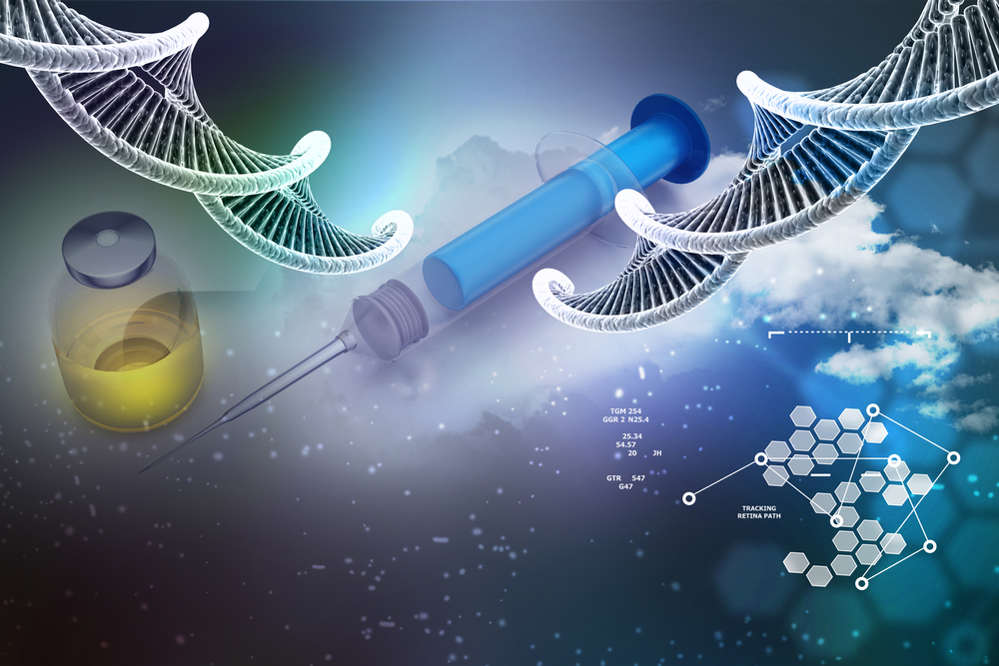
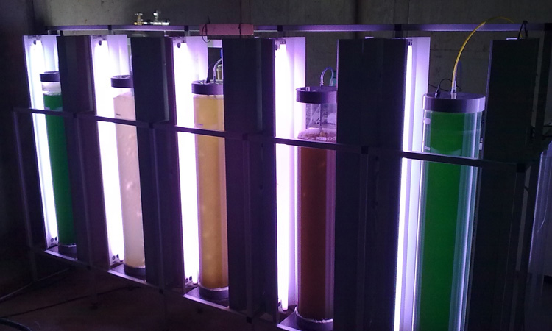
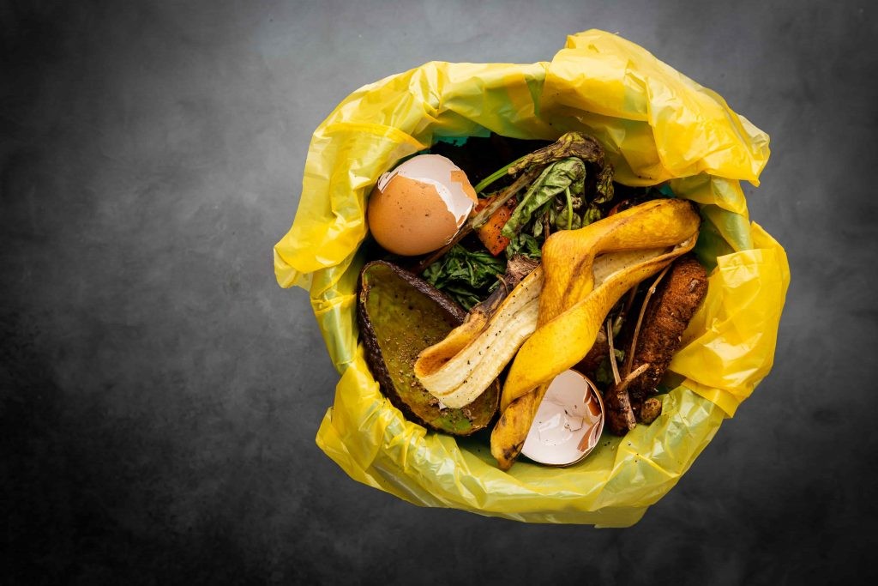
TR.AQUA PLATFORMU Araştırma Programı Alanları
Genomik bilgi – sürdürülebilir avcılık & yetiştiricilik
Hücre Kültürü – etik ve düşük maliyetli üretim
BYT – yemde dışa bağımlılığın azaltılması, maliyetlerin düşürülmesi
Biyosensör – uluslararası patent, filiz şirketler
Beta karoten – pilot tesis, ticari ürün
Tanı kitleri – yerli kit geliştirilmesi, uygulama kolaylığı
SNP Panelleri – ulusal MA çipi, dışa bağımlılığın azaltılması
Fonksiyonel yem – yem formülasyonu
Probiyotik – patent, ürün, Orta Asya pazarı
Anaç profili – sürdürülebilirlik, maliyetlerin düşürülmesi
DNA aşısı – yerli aşı geliştirilmesi, dışa bağımlılığın azaltılması
Biyopolimer ve yem katkı maddesi – maliyet düşürme, sürdürülebilirlik, raf ömrü
AMP, in vitro toksikoloji testi, su hijyen teknolojileri – antibiyotik alternatifi
Odak Alan 1
Odak Alan 2
Açıklama:
Platformun odaklandığı ana alanlar ve her bir alan altında ara çıktı (başka bir projede girdi olarak kullanılacak) ve/veya nihai çıktı olarak hedeflenen ürünler ve teknolojilerin bütünsel bir şekilde gösteriminin yapılması beklenmektedir.
Odak alan olarak belirtilenler Platformlar kapsamındaki stratejik hedeflerdir.
Şekilsel gösterimler tercih edilmelidir.
Odak Alan 3
Odak Alan 5
Odak Alan 4

Slide 5
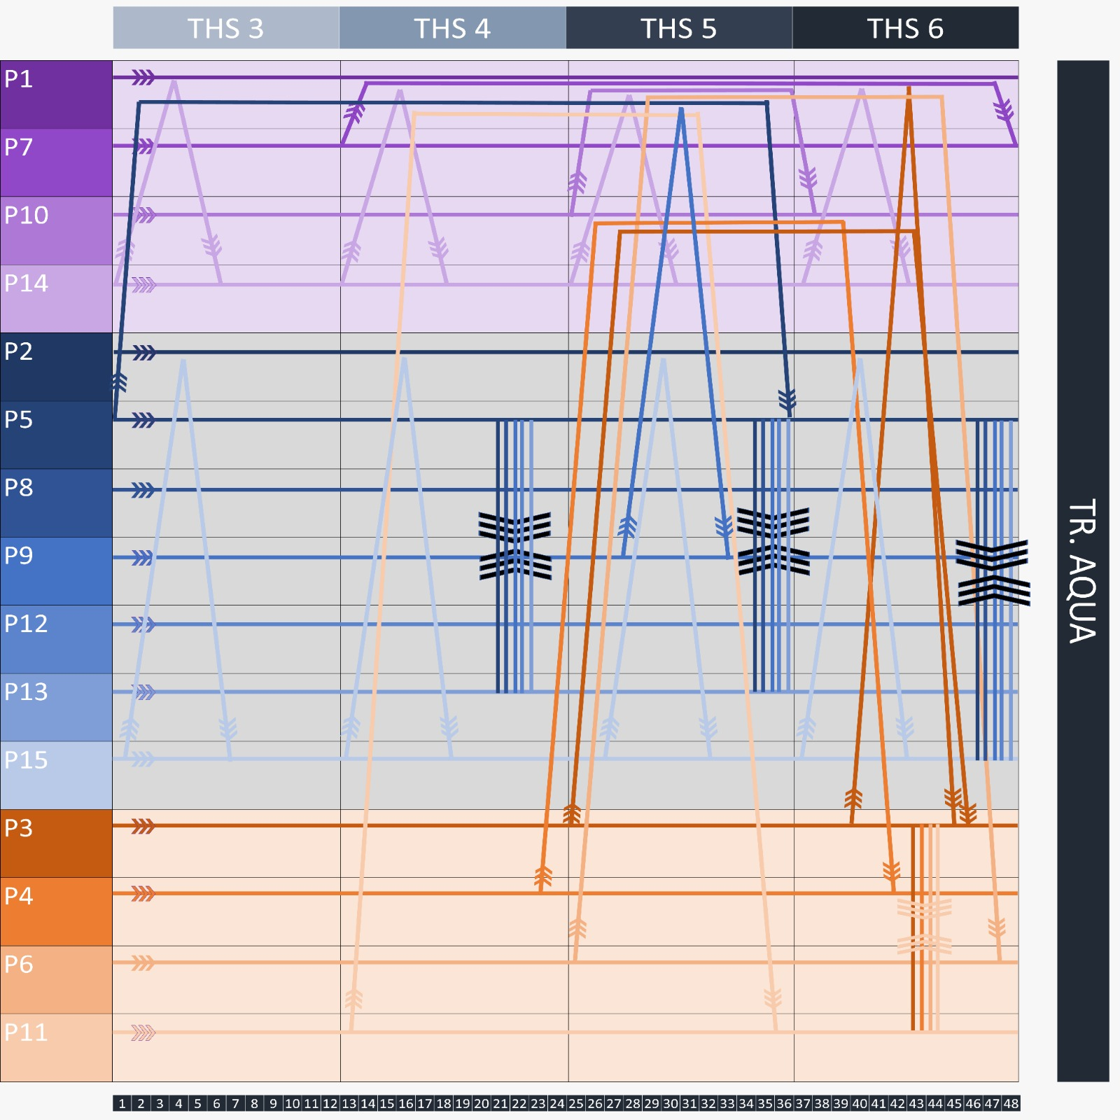
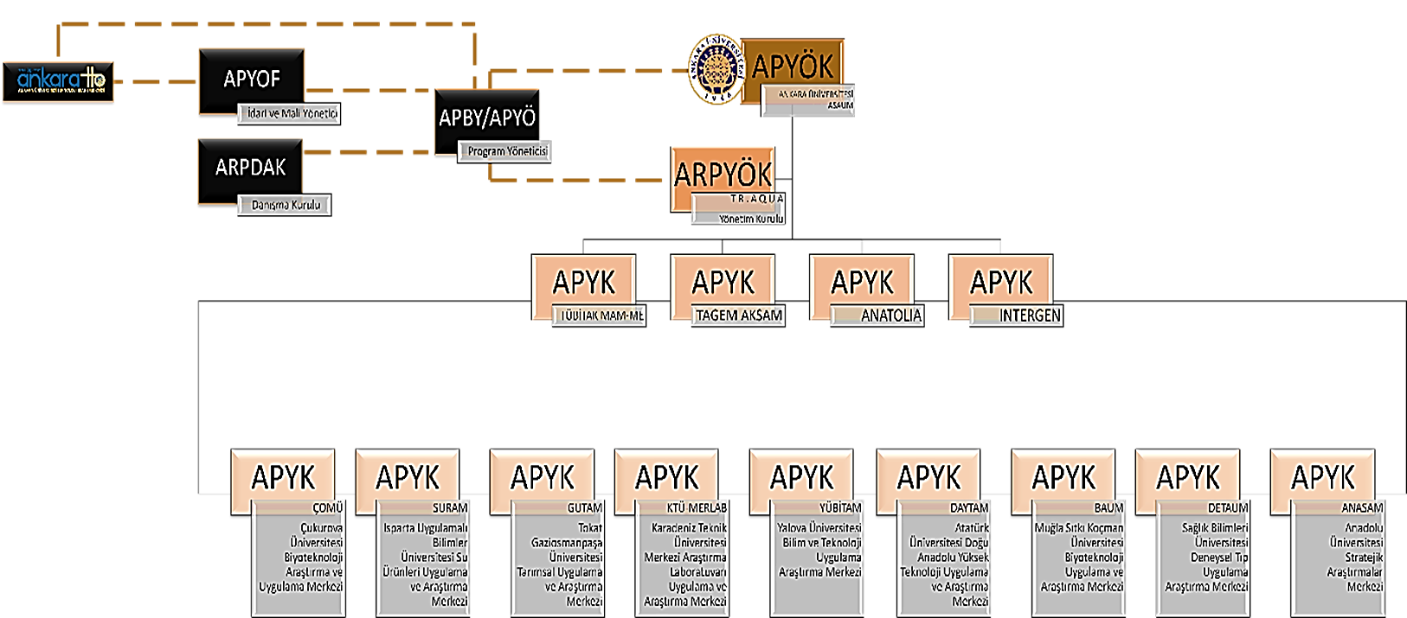
Ekosistem Yönetimi: Paydaşlar
1. Bilimsel Bilgi
2. Uygulama
3. Sektörle İşbirliği
4. Prototip
5. Sektörle İşbirliği
6. Optimizasyon
Validasyon
7. Ürün
Açıklama:
Bu yapı Platformun ekosistemi içerisinde yer alan paydaşlar ve etkileşimlerin aktarıldığı yerdir. Platform ekosistem paydaşların platform odağındaki teknolojiler/ürünlerin geliştirilmesi ve/ veya çıktıların yayılımı/ticarileştirilmesine yönelik yapacakları her türlü katma değer ile ilişkilendirilerek aktarılması beklenmektedir.
Ortada APYÖKe, ilk halkada APYK’lara, ikinci halkada APYK’lar dışında konsorsiyumda resmi ortak olarak yer alan aktörlere yer verilmesi beklenmektedir. En dış halkada ise «İşbirliği Kurulan Ulusal/Uluslararası Diğer Platformlar/Kurumlar/ Yapılar»ın yer alması beklenmektedir.
«İşbirliği Kurulan Ulusal/Uluslararası Diğer Platformlar/Kurumlar/ Yapılar» halihazırda 1004 platformu kapsamında proje ortağı olmayan, ancak:
dışardan projedeki geliştirme çalışmalarına katkı sağlayan (yurtdışı ortaklar ve hizmet alımı yapılanlar dahil),
proje çıktılarının test ve akredite edilmesi amacıyla etkileşimde olunan aktörler, çıktıların geniş çaplı saha gösterimi çalışmalarına dışardan ortak olarak katkı veren veya kendi ortamını açan paydaşlar (örneğin MEIS MEXT, vb),
çıktıların yayılımı ve devam projelerinin önünün açılmasına yönelik katkı veren aktörler (örneğin USIMP, şemsiye STK’lar gibi),
platformun odağındaki konu odağında platform üyelerinin üye oldukları yurtiçi (örneğin SAHA) veya yurtdışı platformlar ve ağ yapıları,
ileriye dönük ticarileştirme, ortak yatırım ortaklıkları yapılması planlanan paydaşlar
vb.
aktörlerdir.
Genomik Bilgi – Islah – SNP – Hücre Hattı
Sürdürülebilir alternatif yem kaynakları – katkı maddeleri – performansa etkisi – raf ömrü
Rekombinant aşı – çevre parametrelerinin kolay izlenmesi – teşhis kitleri

Slide 6

TR.AQUA Platformu: Toplumsal Etki Boyutu
Toplumsal etki değerlendirmesi, TR.AQUA Platformu'ndaki 15 projenin faaliyet ve çıktılarının sosyo-kültürel ve ekonomik etkileri üzerinde yoğunlaşacaktır. Sosyo-kültürel etkiler, paydaşların yeni uygulamaları ve teknolojileri kabul etme derecesini ölçen anketler ve görüşmelerle değerlendirilecektir. Ayrıca, Yeniliklerin Yayılması Kuramı çerçevesinde belirli profillerin (ör., yetiştiriciler) belirlenerek, sosyal değişimlerin mekansal analizleri gerçekleştirilmesi planlanmıştır. Ekonomik etkiler, projelerin üreteceği bilgi ve hizmetlerin maliyet ve fayda analizleriyle, iç karlılık oranları ve senaryo analizleriyle incelenecek ve bu projelerin toplumsal refah üzerindeki etkileri ölçülecektir​​.
Projenin planladığı etkinlikler, su ürünleri sektöründe gıda güvenliği odaklı yenilikçi ve sürdürülebilir uygulamaların geliştirilmesi ve yaygınlaştırılması için stratejik bir çerçeve oluşturmayı hedeflemektedir. Bu çerçeve, sektördeki mevcut uygulamaların geliştirilmesine yardımcı olacak, prototip düzeyindeki ürün ve çözümlerle sektörün sistem tasarımını iyileştirecek ve bu sürecin sonunda ekonomik ve sosyo-kültürel etkileri ölçerek beklenen toplumsal değişimler belirleyecektir. Böylece, elde edilen çıktılar ve geliştirilen teknolojiler, gelecekteki uygulamalar için bir temel oluşturacak ve beklenen etkilere ilişkin tahminler yapılmasına olanak tanıyacaktır​​.

Slide 7

TR.AQUA Platformu: Toplumsal Etki Boyutu
TR.AQUA Platformu'nun faaliyetleri, Birleşmiş Milletler Sürdürülebilir Kalkınma Hedefleri (SKH) ile uyumlu olarak geniş bir etki yelpazesi yaratmayı hedefliyor:
SKH 2 ve 3 aracılığıyla, sürdürülebilir üretim yöntemleri ve fonksiyonel yemlerin geliştirilmesi, açlığın sona erdirilmesine ve genel sağlık seviyesinin yükseltilmesine katkıda bulunacak.
SKH 4 kapsamında, lisansüstü programlarda eğitim gören bursiyerlerin yetiştirilmesi, eğitim kalitesini artıracak.
SKH 6 ile, su ürünleri yetiştiriciliğindeki yenilikçi uygulamalar su kaynaklarının korunmasına ve verimli kullanımına öncülük edecek.
SKH 8 ve 9 sayesinde, yerli üretim teknolojileri ve biyoteknolojik araştırmalar ekonomik büyümeyi ve sanayileşmeyi destekleyecek.
SKH 12, dışa bağımlılığı azaltan ve atık miktarını düşüren yöntemlerle sorumlu üretim ve tüketimi teşvik edecek.
SKH 13, su ürünleri yetiştiriciliğinin düşük karbon ayak izi ile iklim değişikliğiyle mücadeleyi destekleyecek.
SKH 14 ve 15, sürdürülebilir balıkçılık ve alternatif protein kaynaklarının kullanımıyla deniz ve karasal yaşamın korunmasına yardımcı olacak.
SKH 17 altında, platformun akademik ve araştırma kuruluşlarıyla olan ortaklıkları ve devlet desteği sayesinde bu hedeflere ulaşılması kolaylaşacak ve AgrigenomikHub merkezi etrafında yapılanarak, gıda güvenliği ve sürdürülebilir uygulamaların toplumsal etkileri değerlendirilecek ve izlenecek.
Bu bağlamda, TR.AQUA Platformu'nun araştırma ve geliştirme faaliyetleri, Türkiye'nin uluslararası taahhütlerini yerine getirme ve sürdürülebilir kalkınma yolunda ilerlemesine önemli ölçüde katkı sağlayacak şekilde kurgulanmıştır

